Slide 1

МЕСТНАЯ ОБЩЕСТВЕННАЯ ОРГАНИЗАЦИЯ
КАРАСУКСКОГО РАЙОНА НОВОСИБИРСКОЙ ОБЛАСТИ
«ЦЕНТР ОБЩЕСТВЕННЫХ ИНИЦИАТИВ»
ПУБЛИЧНЫЙ ГОДОВОЙ ОТЧЕТ 2024 год

Slide 2


СОДЕРЖАНИЕ:
Приветственное слово руководителя МОО ЦОИ Е.Б.Морозовой …………… 2.
Общая информация …………………………………………………………………. 3.
Наши клиенты, услуги, партнёры ………………………………………………….. 4.
Наши ресурсы …………………………………………………………………………... 5.
Структура организации ……………………………………………………………….. 6.
Команда организации …………………………………………………………………. 7.
Деятельность организации в 2024 г . ……………………………………………….. 9.
Взаимодействие со СМИ……………………………………………………………….. 21.
Финансовые итоги года ………………………………………………………………… 22.
Наши достижения ………………………………………………………………………. 23.
Итоги года, планы на 2025 год ……………………………………………………….. 25.
Как нас найти ……………………………………………………………………………. 26.
1

Slide 3
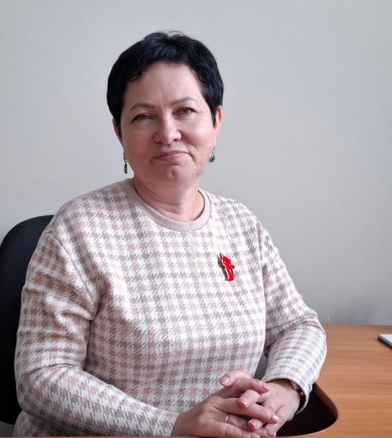
Об итогах 2024 года и планах на 2025-й
Привет! Мы прожили ещё один год, год исканий и находок, проб и ошибок, участий и побед, идей и воплощений.
В прошедшем году мы росли и развивались, учились сами и учили других. В 2024 году у Центра появились новые партнеры, которые помогли нам выполнить все поставленные задачи и определить дальнейший путь. По-прежнему , приоритетным направлением нашей работы является вовлечение НКО и инициативных граждан в общественную работу, приносящую пользу обществу, пользу нашему Карасукскому району.
Близкое сотрудничество со всеми структурами органов государственной власти, средствами массовой информации и коммерческим сектором Карасукского района позволило наполнить жизнь организации важными и интересными делами, достичь ощутимых результатов.
Я очень признательна своей команде за профессионализм, ответственность и умение достигать поставленных целей. Пересматривая события прошедшего 2024 года, невольно заново оцениваешь моменты радости и достижений. Как он прожит, представляем в нашем отчете.
2

Slide 4

ОБЩАЯ ИНФОРМАЦИЯ:
Местная общественная организация Карасукского района Новосибирской области «Центр общественных инициатив» ведет свою деятельность с 2010 года. С апреля 2014 года – в статусе юридического лица. С этого времени свою деятельность выстраивает согласно реализации Муниципальной целевой программы «Муниципальная поддержка социально-ориентированных некоммерческих организаций, общественных объединений и гражданских инициатив в городе Карасуке и Карасукском районе Новосибирской области на 2023-2025 годы»
Председатель организации Морозова Елена Борисовна
Число членов организации – 4
Число волонтеров - 32
ОГРН 1145476028081
ИНН 5422114020
Тел: 8 383 55 33 55 1
эл. почта: karasukpr@mail.ru
сайт: https://www.moocoi-karasuk.ru/blog
3

Slide 5


Наши Клиенты:
Исполнительная и законодательная власть
Образовательные учреждения, учреждения культуры и спорта
Общественные организации, инициативные граждане
Наши услуги:
Информационные услуги
Организация и проведение районных конкурсов общественных инициатив, семинаров, консультаций, сопровождение в разработке и реализации проектов
Аналитическая деятельность, формирование общественного мнения
Наши партнёры:
Администрация Карасукского района Новосибирской области
Сибирский центр поддержки общественных инициатив, Общественная палата НСО
Общественные организации Карасукского района
Муниципальные учреждения Карасукского района, представители бизнеса
Средства массовой информации, группы в мессенджерах и соцсетях
Благодарим партнёров за вклад в совместное дело! Будем рады сотрудничеству с новыми организациями.
4

Slide 6
НАШИ РЕСУРСЫ:
Интеллектуальные ресурсы
Организация имеет наработки в сфере социального проектирования. У команды есть опыт в организации и проведении районных конкурсов общественных инициатив, проведение тренингов по проектированию. Постоянно учимся, развиваем свои возможности в проектировании и учим этому других.
Материальные ресурсы
Мы имеем офисное помещение 26 кв.м , располагаем современным оборудованием и программным обеспечением, на безвозмездной основе арендуем актовый зал учреждения культуры на 40 мест для проведения семинаров. У нас подобрана небольшая библиотека специализированной литературы.
5

Slide 7

Структура организации :
Общее собрание членов организации является высшим органом организации. Участники общим голосованием решают вопросы о корректировке Устава, бюджета и внутренних положений, принятии или исключении членов, назначении Ревизора, утверждает стратегию новых и действующих проектов.
Председатель организации и команда под его началом обеспечивают текущую работу МОО ЦОИ, реализацию программ и проектов.
Команда организации Эксперты, координаторы проекта, менеджер по СМИ, тренер по проектированию, партнеры, волонтеры - обеспечивают проектную деятельность организации.
Совет учредителей
(Общее собрание членов МОО ЦОИ)
Председатель МОО ЦОИ
Команда МОО ЦОИ
6

Slide 8
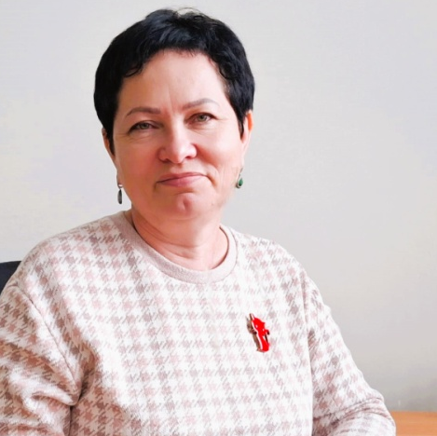
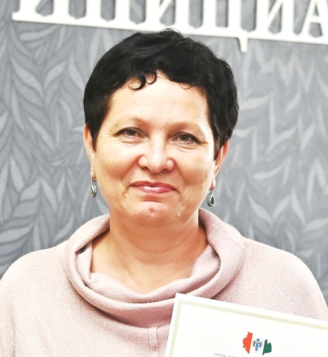
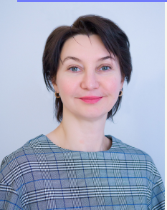
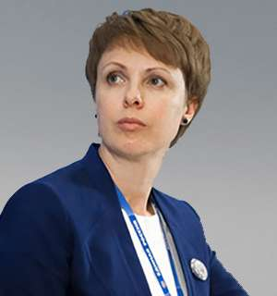
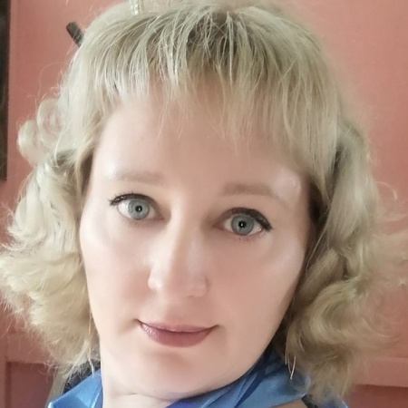
Наша команда
Совет организации:
ААнна
Елена Морозова,
учредитель, председатель МОО ЦОИ
Анна Астахова,
учредитель,
менеджер по проектной деятельности
Татьяна Бурдина, учредитель,
pr-менеджер
Снежана Терехова
учредитель,
специалист
по коммуникациям
7

Slide 9
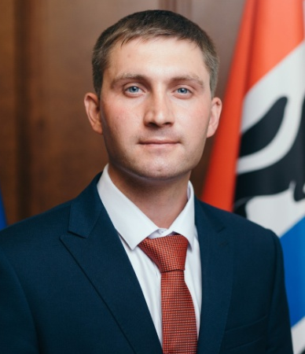
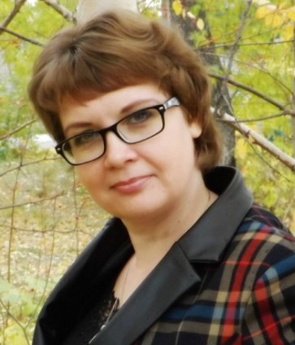
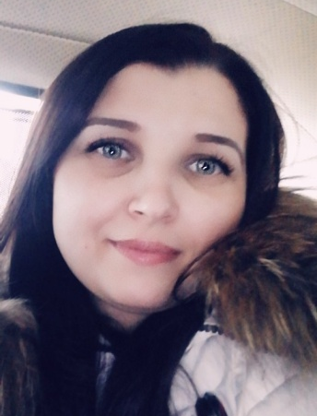
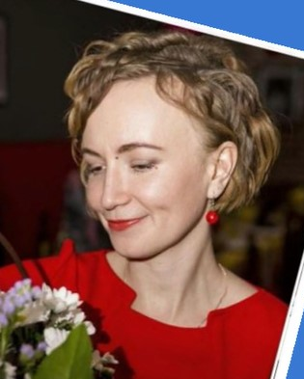
Наша команда:
Информационное
сопровождение
Тренер по
проектированию
Ревизор организации
Координатор
проектов
8

Slide 10
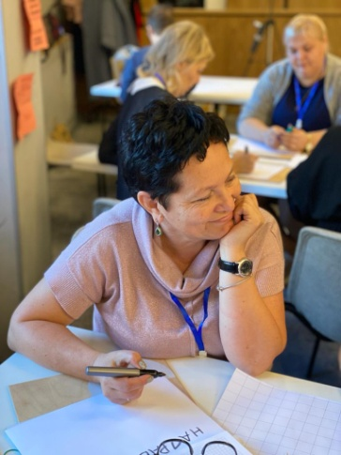
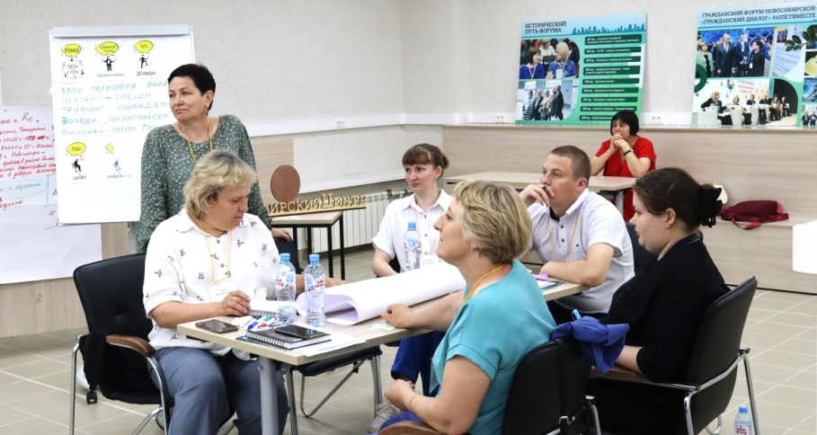
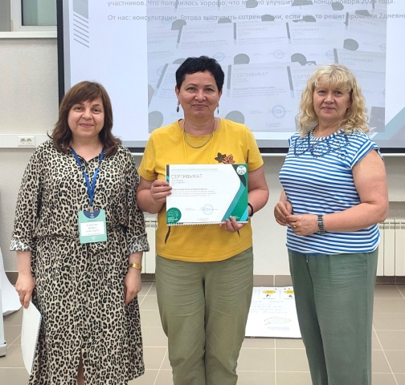
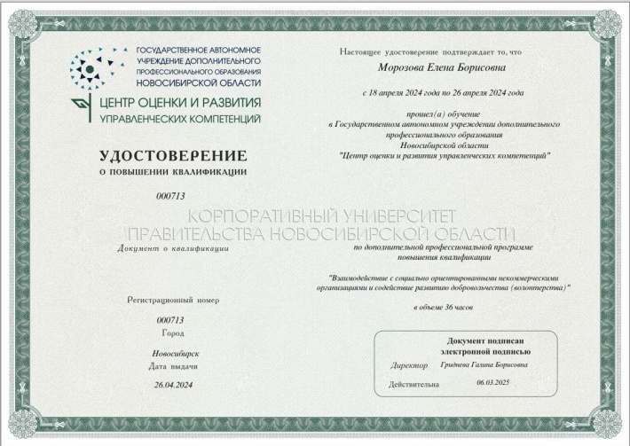
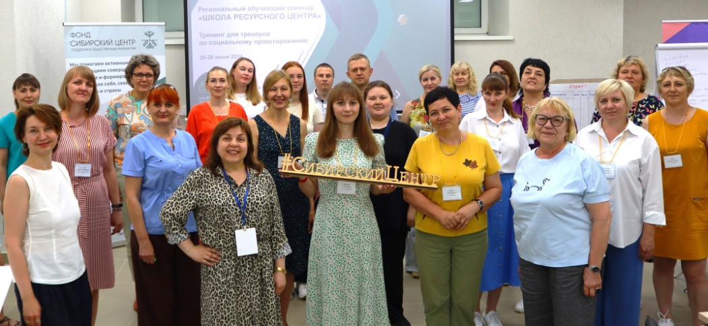
Наша деятельность 2024:
- мы учились сами
9

Slide 11
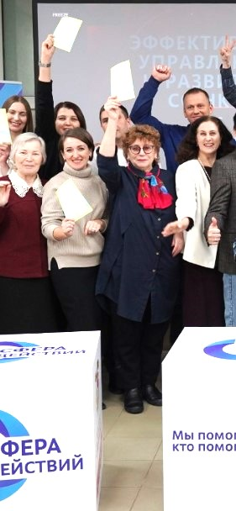
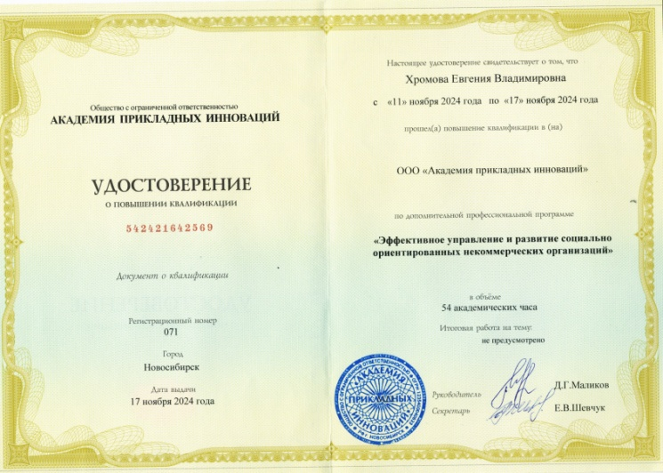
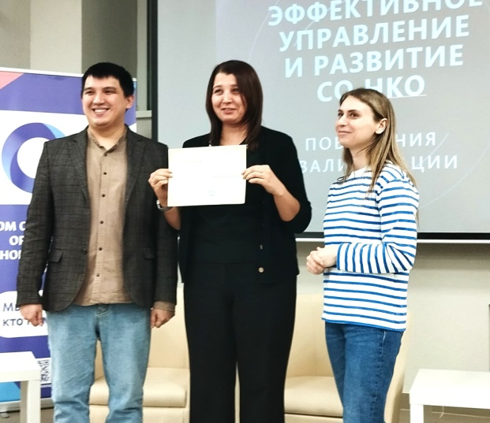
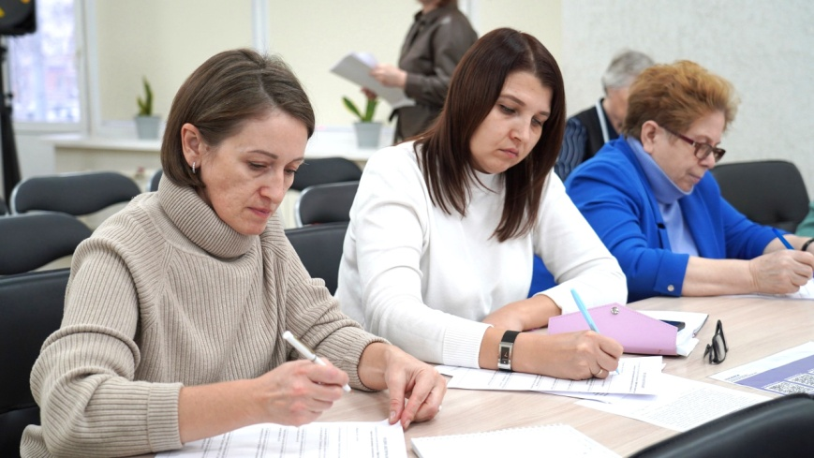
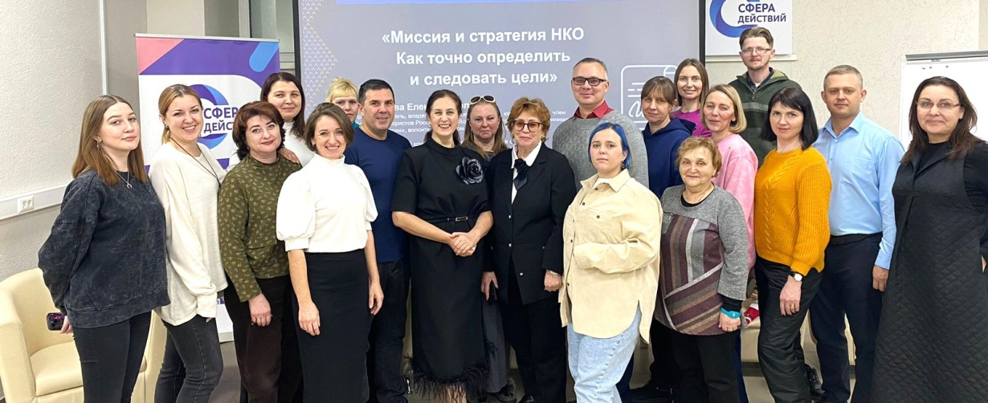
Наша деятельность 2024 мы учились сами
10

Slide 12
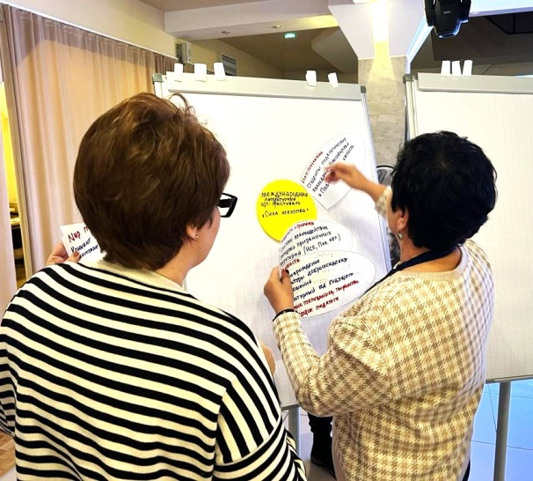
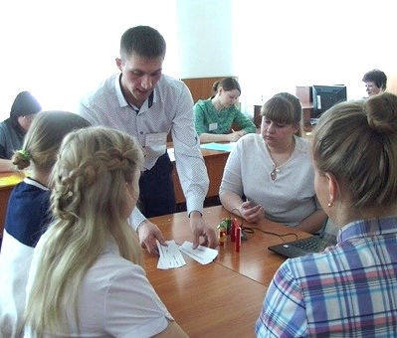
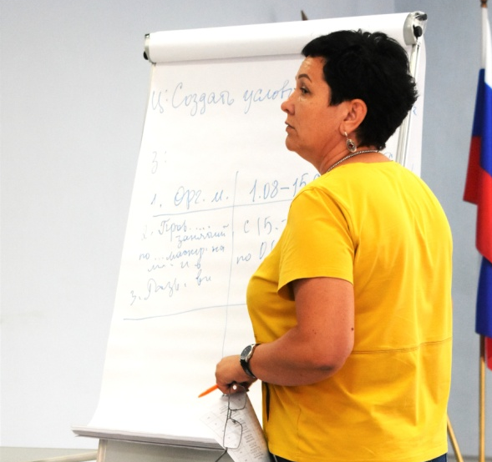
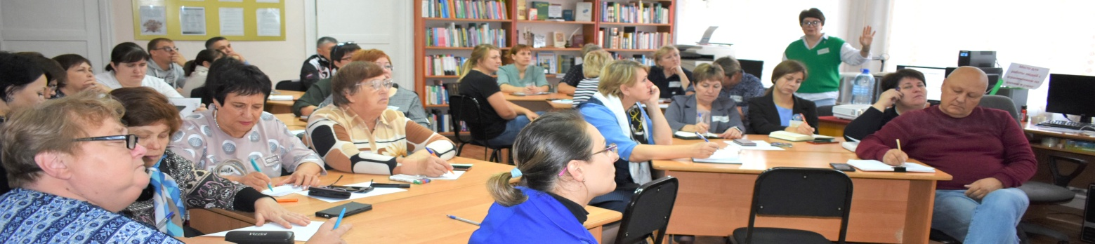
Наша деятельность 2024:
- и учили наших коллег на территории района
Провели 3 обучающих семинара и 64 консультации по проектированию. Помогли подготовить 6 заявок на конкурсы проектов для организаций и инициативных групп граждан. Выступили экспертом комиссии в районном конкурсе молодежных проектов.
11

Slide 13
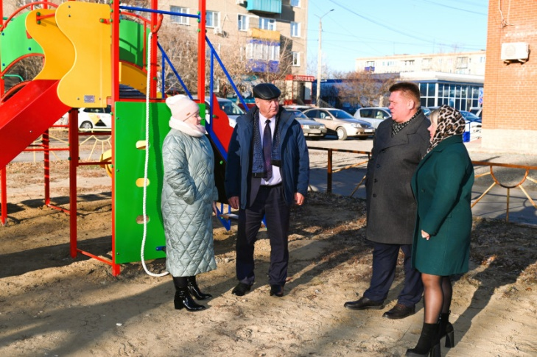
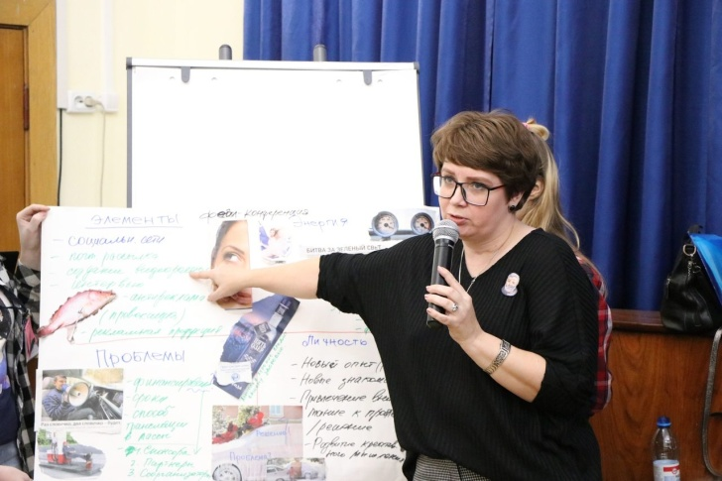
Наша деятельность
Проекты, реализованные в 2024 году:
ПОДДЕРЖКА ТЕРРИТОРИАЛЬНЫХ
ОБЩЕСТВЕННЫХ
САМОУПРАВЛЕНИЙ
КАРАСУКСКОГО РАЙОНА В 2024Г.
Грант Министерства региональной политики Новосибирской области
ШКОЛА СОЦИАЛЬНОГО
ПРОЕКТИРОВАНИЯ
«ОТ ИДЕИ К ПРОЕКТУ»
На безвозмездной основе в рамках уставной деятельности
12

Slide 14
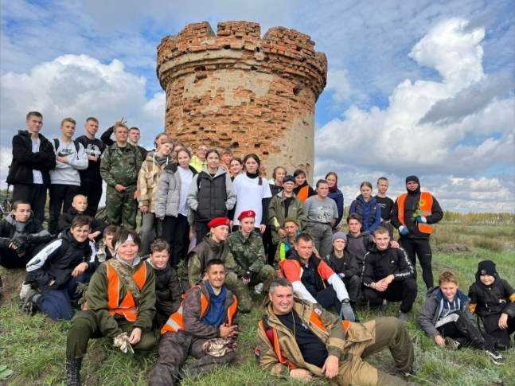
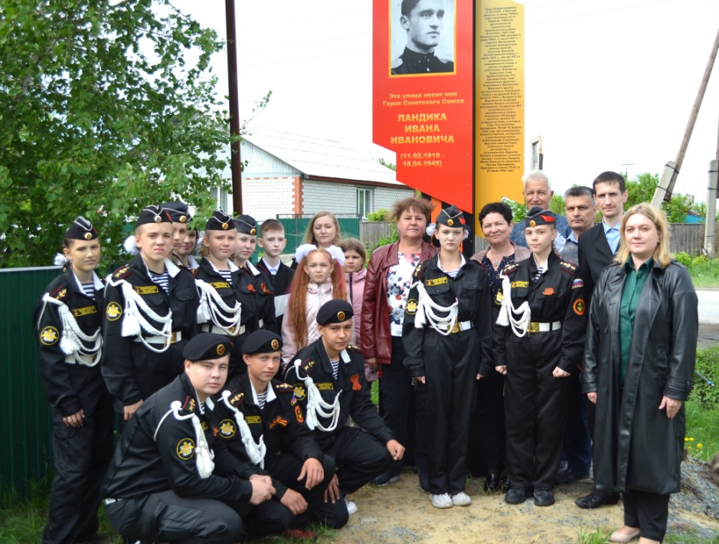
Наша деятельность
Проекты, реализованные в 2024 году:
КОНКУРС СТАРПАТОВ
«ОТ КУРСАНТА ДО ГЕНЕРАЛА»
Грант Министерства региональной политики Новосибирской области
ПРОЕКТ
«УЛИЦА ГЕРОЯ»
Грант Министерства региональной политики Новосибирской области
110 943,00 руб.
13

Slide 15

Наша деятельность
В результате реализации проекта «Улица героя» мы создали условия для сохранения исторической памяти о нашем земляке, участнике Великой Отечественной войны, Герое Советского Союза Иване Ивановиче Ландике.
В рамках проекта мы провели уроки Мужества в школе №3, которая носит имя Героя Ивана Ландика. На уроках рассказали обо всех 9 Героях – земляках, участниках Великой Отечественной войны, подробнее остановились на подвиге Ивана Ландика. После занятий мы раздали участникам уроков и жителям микрорайона календари и буклеты с информацией об Иване Ландике. Сотрудники Карасукского краеведческого музея провели у себя встречи с разными группами учащихся и рассказали им о подвиге Ивана Ландика, показали фильм о Герое. Участниками встреч стали 320 школьников.
На средства гранта изготовили и установили стелу памяти Героя на улице, носящей имя Ивана Ландика. Школьники подготовили и провели торжественное мероприятие по открытию стелы. На мероприятии присутствовало около 200 человек из числа школьников, сотрудников музея, представителей администрации района и жителей улицы.
ПРОЕКТ
«УЛИЦА ГЕРОЯ»
Грант Министерства региональной политики Новосибирской области
сумма гранта -110 943,00 руб.
число добровольцев проекта – 42
Число доброполучателей проекта – 25 000 чел.
14

Slide 16
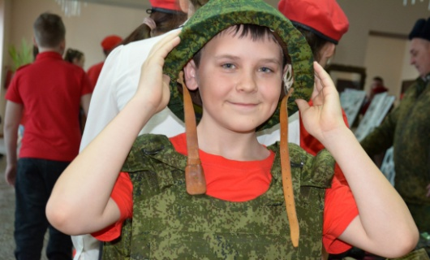
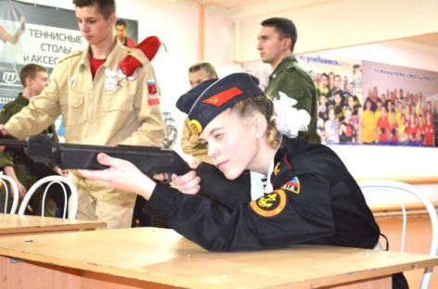
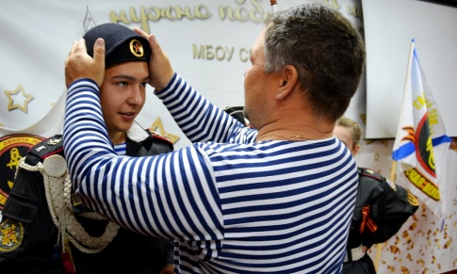
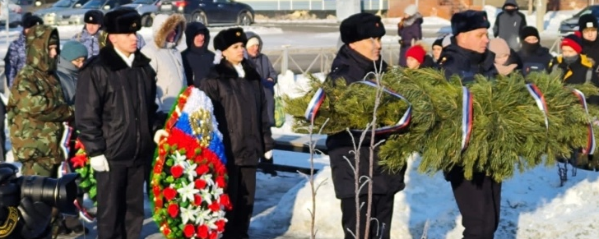
Наша деятельность
Проведен конкурс социальных проектов «От курсанта до генерала» для военно-патриотических клубов образовательных учреждений района. Подано 7 заявок, победителями стали 5 проектов, которые укрепили материальную базу ВПК и улучшили условия для патриотического воспитания школьников. В реализации проектов принимало участие не менее 50 граждан, около 300 добровольцев. Благополучателями стали не менее 10 000 жителей района из числа членов ВПК, учащихся школ, учителей и родителей, чьи дети получают дополнительное воспитание в улучшенных условиях.
КОНКУРС СТАРПАТОВ
«ОТ КУРСАНТА ДО ГЕНЕРАЛА»
Грант Министерства региональной политики Новосибирской области
сумма гранта - 1000 000 руб.
число добровольцев проекта – 300
число благополучателей проекта – 10 000
15

Slide 17
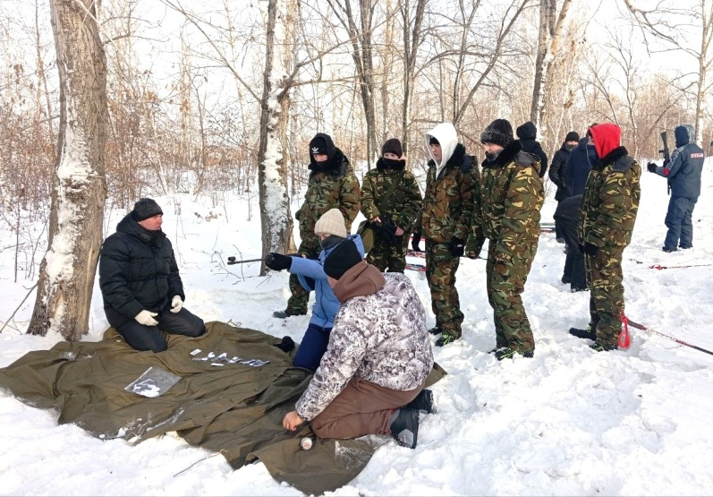
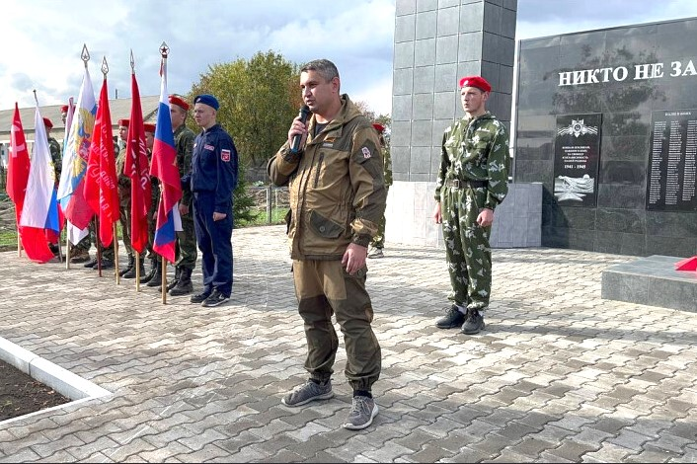
Наша деятельность
Проект «Рубежи побед»
В рамках проекта приобретёны: квадрокоптер, пневматическая винтовка, мишень биатлонного типа,
два общевойсковых защитных комплекта, армейская тактическая аптечка, два комплекта раций и другие элементы, форменная одежда 16 курсантов ВПК гимназии №1 была доукомплектована военными ботинками, пряжкой со звездой СА и армейским ремнём.
Организованы и проведены: велопробег по маршруту: город Карасук – село Троицкое – село Мироновка (Баганский район); лыжный поход по маршруту: посёлок Ярок – село Шилово-Курья – детский оздоровительный лагерь «Лесная поляна» – село Благодатное; показательные элементы военно-спортивной игры «Рубеж». Состоялись церемонии возложения цветов и венков на мемориальных местах населённых пунктов с выступлением директоров сельских школ и представителей администрации, образовательные и показательные площадки в образовательных организациях, через которые проложен маршрут движения.
Участниками событий стали более 800 человек.
16

Slide 18
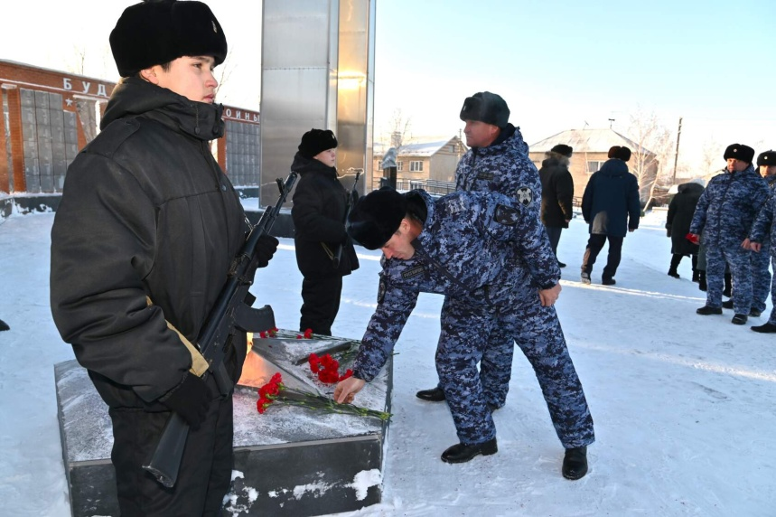
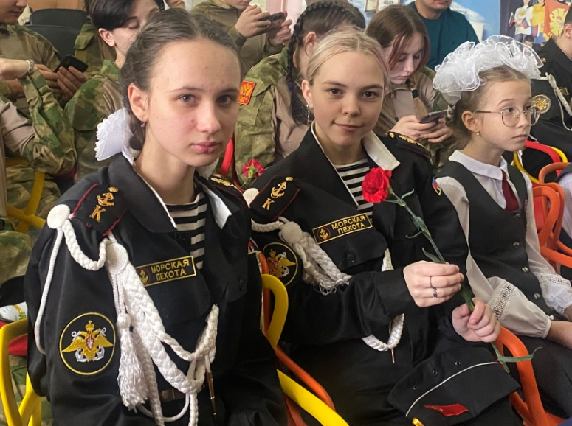
Наша деятельность
Проект «Почётный караул»
В рамках проекта «Почетный караул» для команды школьного патриотического клуба были приобретены форменные костюмы морской пехоты, пилотки, перчатки, ремни, и шевроны. Кроме того, береты, кокарды и аксельбанты ребятам подарили их шефы – представители сообщества моряков Карасукского района. Старшие товарищи помогли курсантам правильно скомплектовать обмундирование, рассказали и показали, как подбить берет, и провели школьный строевой смотр.
Затем ВПК «Флагмана» отработал правила строевого шага и несения почетного караула, а уже в феврале ребята несли почетный караул на районных мероприятиях, посвященных Дню памяти о россиянах, исполнявших долг за пределами Отечества, и Дню защитника Отечества. Несение почетного караула – особая миссия, возложенная на ВПК «Флагман» школы №3.
Участниками всех мероприятий проекта стали более 700 человек.
17

Slide 19
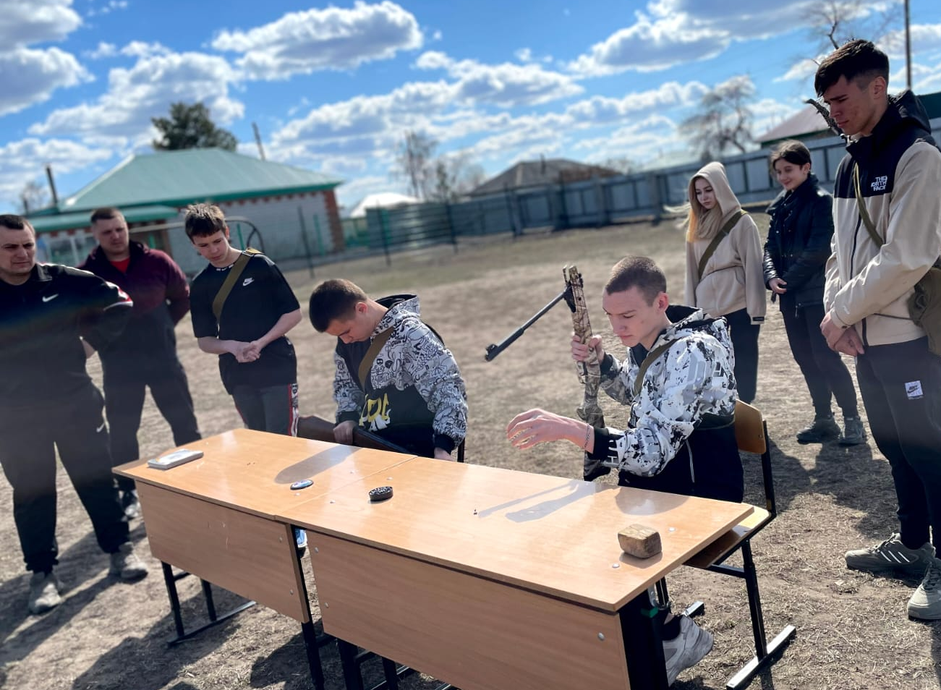
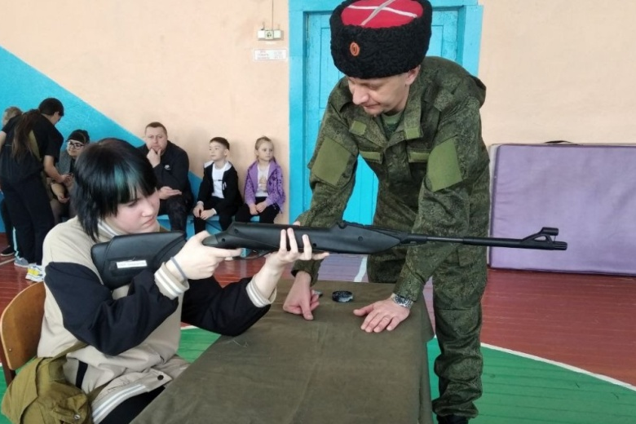
Наша деятельность
Проект «Учимся побеждать»
На средства гранта была приобретена форменная одежда и обувь для членов ВПО школы №4. Ребята первым делом подогнали костюмы и маскхалаты. Подшили шевроны, а когда форма полностью была готова, они стали принимать активное участие в школьных и районных мероприятиях и проводить свои. Мероприятия, посвященные дням воинской славы,
проведены участниками ВПК в каждом классе.15 курсантов и 80 учащихся школы приняли участие в их организации и проведении.
Участники ВПК на практике научились применять теоретическую часть в области обороны, которую
освоили в рамках предмета ОБЖ и занятий в клубе. Проверили свои физические и духовные качества. Приобрели опыт взаимодействия и умения оценивать проигрыш или победу. Приобрели опыт действий в различных жизненных ситуациях.
Участниками всех мероприятий проекта стали более 700 человек.
18

Slide 20
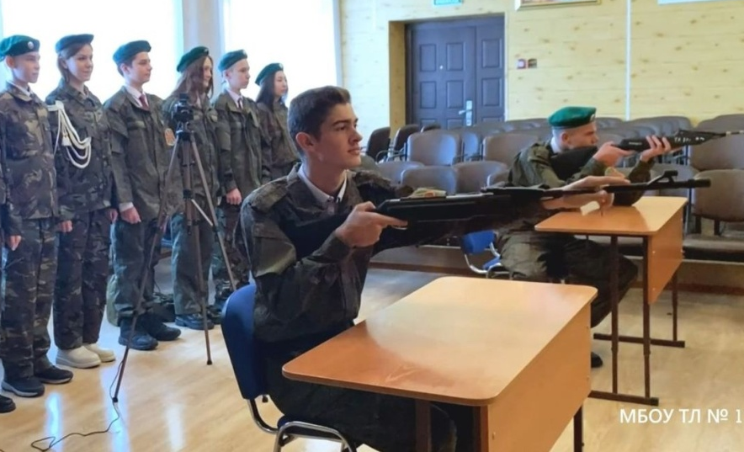
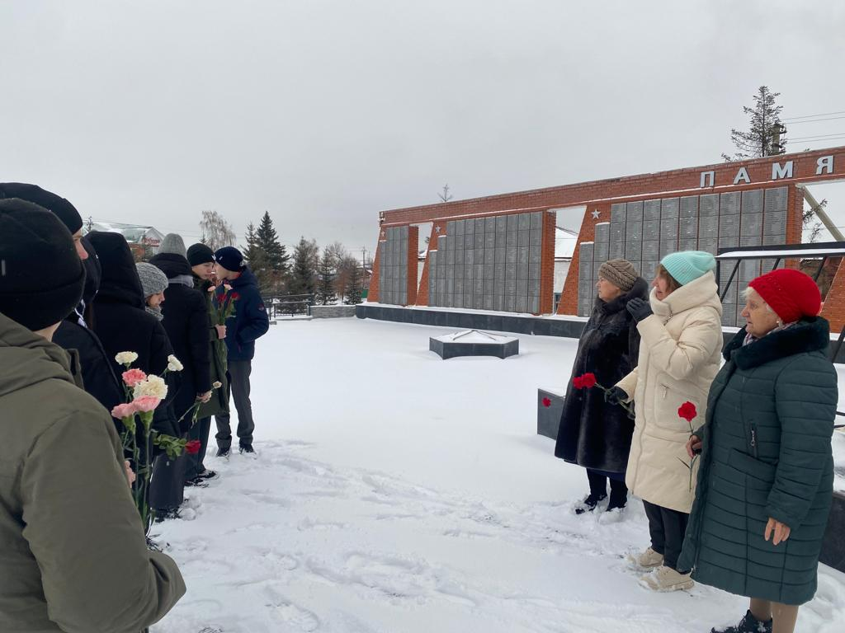
Наша деятельность
Проект «Мы - будущее твоё, Россия!»
В рамках проекта приобретено оборудование, проведено 14 школьных занятий, Уроков мужества, классных встречь с участием членов ВПК технического лицея №176. Проведены тактические занятия, неполная сборка, разборка автомата, занятия по стрелковой подготовке с помощью электронного лазерного тира, занятия по строевой подготовке, классные встречи и возложение цветов к мемориалу воинам-интернационалистам.
В мероприятиях принимали участие 38 курсанта ВПК и более 250 учащихся лицея, с привлечением сотрудников ФСБ России по Новосибирской области, отдела молодежной политики Карасукского района и Совета ветеранов района.
Участниками всех мероприятий проекта стали более 800 лицеистов и гостей ТЛ.
19

Slide 21
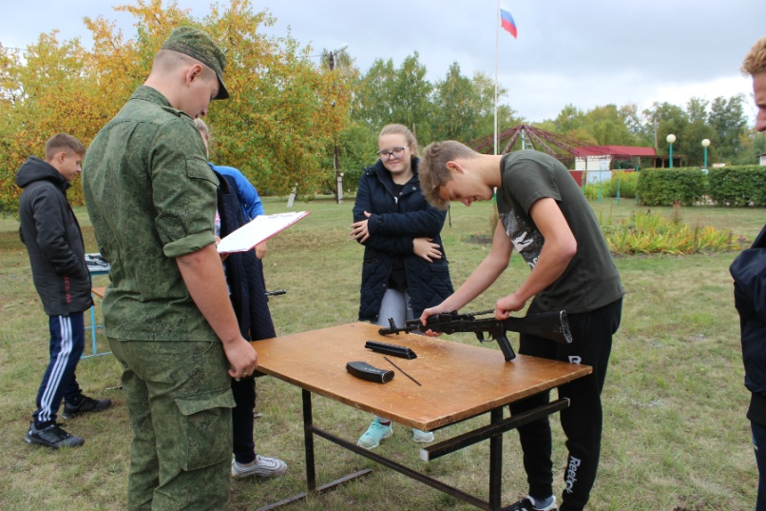
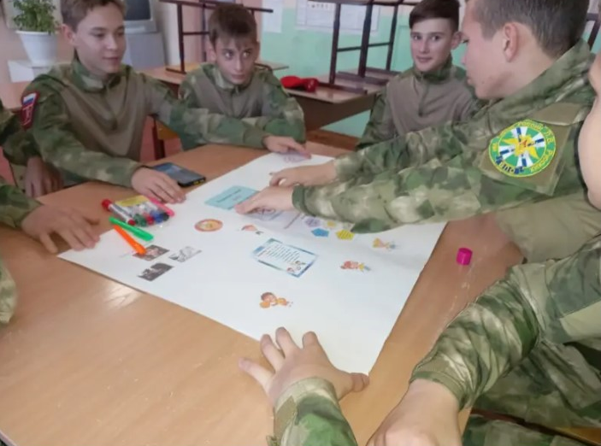
Наша деятельность
Проект «Героями не рождаются, ими становятся»
На средства гранта для воспитанников ВПК Хорошинской школы приобрели обувь и тактические костюмы, береты, шевроны, маскхалаты и ремни. В новой форме ребята почувствовали себя увереннее и выступили организаторами и участниками школьных и районных мероприятий.
За время реализации проекта было проведено 11 мероприятий в школе и 3 выезда на районные в Карасук. Ребята не только осваивали тактику и строевую подготовку, но помогали пожилым и одиноким жителям села, а так же семьям участников СВО. Проводили сбор и отправку гуманитарной помощи защитникам Отечества.
Ряды ВПК пополнились 10-ю новыми членами клуба.
Участниками всех мероприятий проекта стали более 150 человек.
20

Slide 22
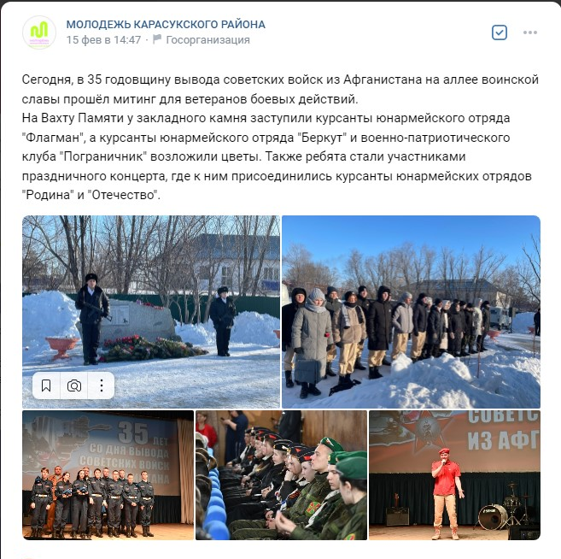
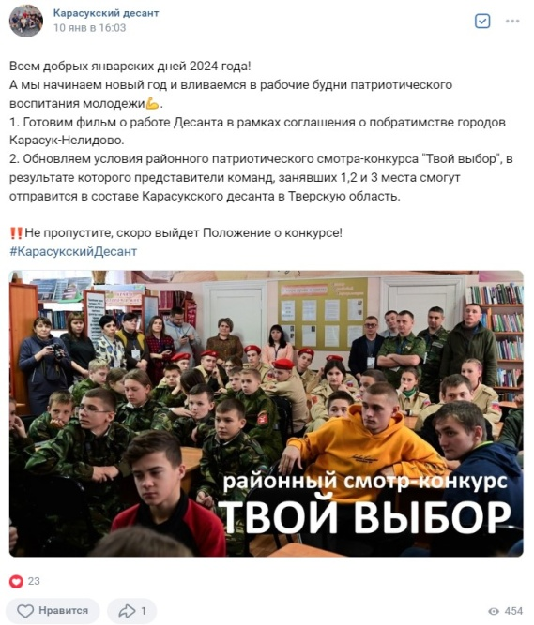
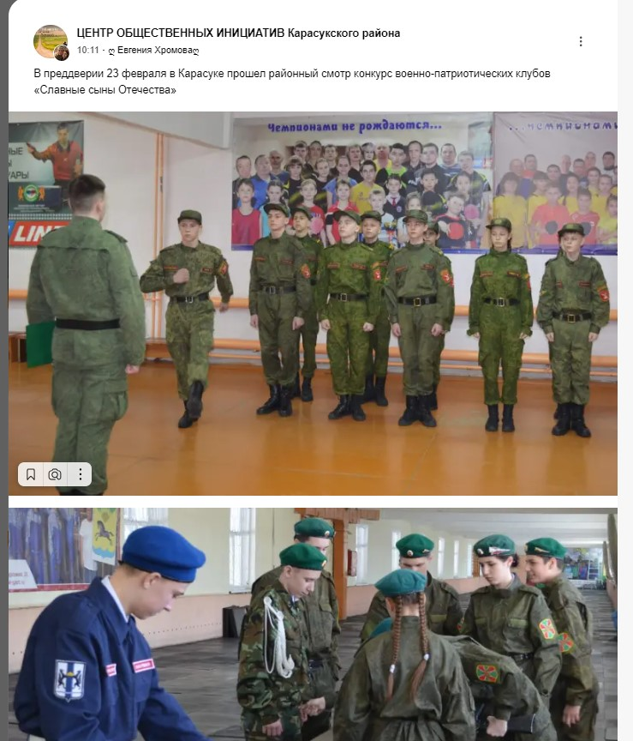
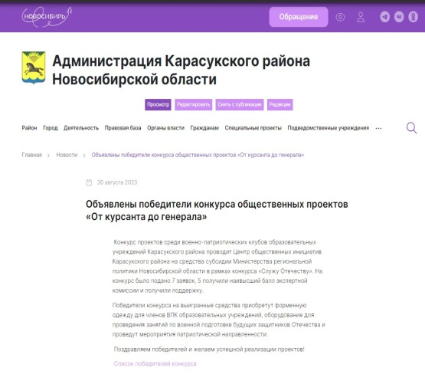
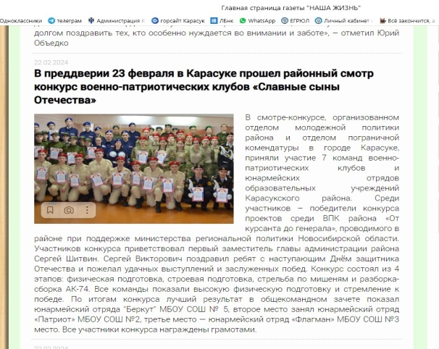
Взаимодействие со СМИ
Ход реализации проектов на постоянной основе освещался на страницах районной газеты «Наша жизнь», на официальном сайте и социальных сетях администрации района, на страницах социальных сетей Центра общественных инициатив, школьных сайтах и личных страницах участников и волонтеров проекта. Было размещено более 50 постов, которые набрали десятки тысяч просмотров.
21

Slide 23

Финансовые итоги 2024 года:
Поступления: Грант Министерства региональной политики Новосибирской области - 1000000.00 рублей Грант Министерства региональной политики Новосибирской области - 110 943.00 рубля Грант Министерства региональной политики Новосибирской области - 998 500.00 (поддержка ТОС) Софинансирование администрации Карасукского района (на проекты ТОС) 15 200.00 рублей Итого: 2 124 643.00 | Расходы: Грант Министерства региональной политики Новосибирской области - 1000000.00 рублей Грант Министерства региональной политики Новосибирской области - 110 943.00 рубля Грант Министерства региональной политики Новосибирской области - 998 500.00 (поддержка ТОС) Софинансирование администрации Карасукского района (на проекты ТОС) 15 200.00 рублей Итого: 2 124 643.00
22

Slide 24





Наши достижения
Мы трижды принимали участие во Всероссийском конкурсе публичных отчетов «Точка отсчета» и трижды становились обладателем Серебряного стандарта годового отчета.
23

Slide 25
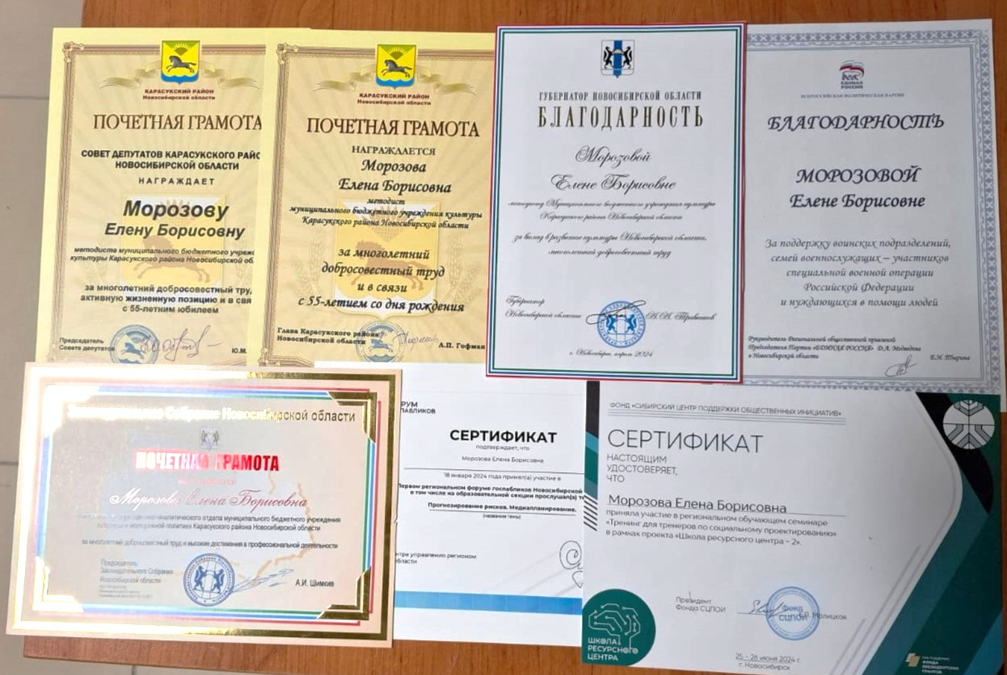
Наши достижения
24

Slide 26
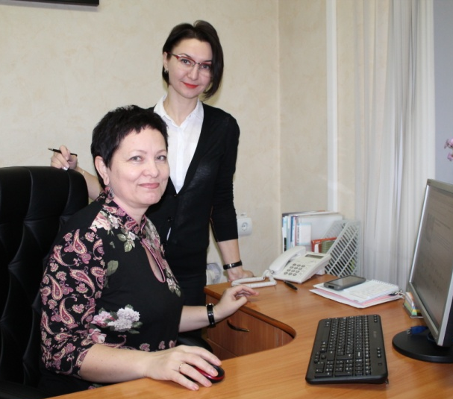
Инициативы, поддержанные в 2024 году, позволили нам создать условия для развития человеческого капитала, активизировать местные сообщества, популяризовать успешные практики социально значимых проектов и повысить вовлеченность жителей в проектную деятельность.
К концу 2024 года наша команда пополнилась новыми волонтерами. Теперь в нашей команде 32 помощника - добровольца.
У нас грандиозные планы на 2025 год,- мы выиграли два гранта Министерства региональной политики, реализация которых запланирована на текущий год.
-В рамках проекта «Мемориал участникам специальной военной операции» мы в сотрудничестве с администрацией района и инициативной группой жителей района планируем установить памятник землякам – участникам СВО.
-На средства другого гранта в размере 900 000 рублей мы планируем открыть в Карасуке районный Дом общественных организаций. Под одной крышей соберутся общественные организации, и мы наладим их совместную работу. Вместе мы общественным десантом поедем в сёла района для вовлечения жителей малых территорий в общественную деятельность.
Вместе мы сможем многое!
25

Slide 27




Мы открыты для общения
moocoi-karasuk.ru
karasukpr@mail.ru
632863 НСО г.Карасук ул.Октябрьская 38
8 383 55 33 551
8 923 138 44 41
26

